Slide 1


트랜잭션과 무결성· 무정지성
김용기

Slide 2
목차
1
개요
2
ACID
3
트랜잭션 격리 수준
4
논제

Slide 3
개요

Slide 4
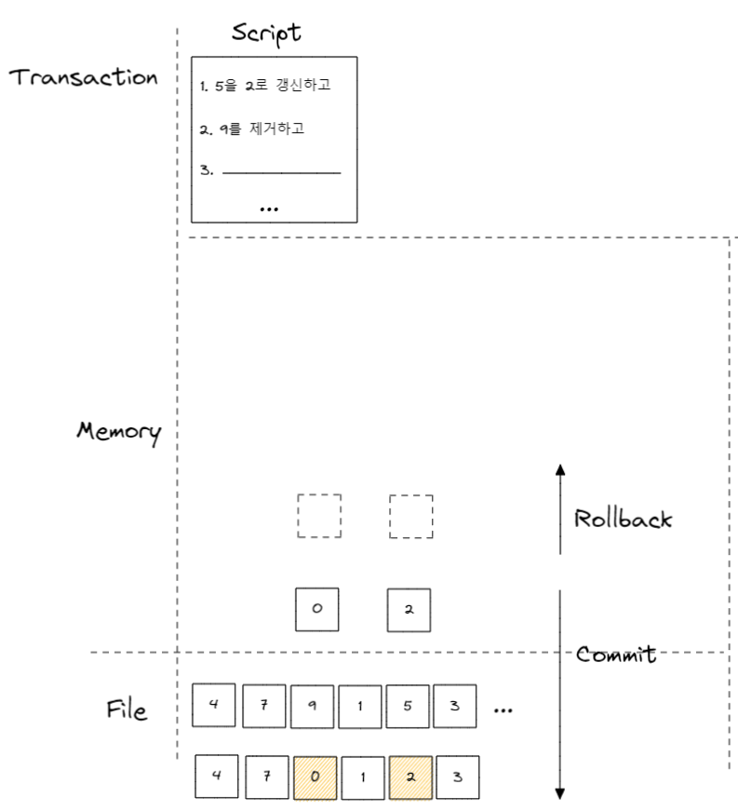
트랜잭션을 왜 사용하는가?
데이터 부정합을 “간편하게“ 방지하고자 사용한다.
🤔 Rollback 단위 중에 장애가 발생한 경우, 트랜잭션의 첫 단위로 돌아오는 것을 말한다.
🤔 Commit 트랜잭션 내 모든 단위가 성공적이면 디스크에 반영하는 것을 말한다.

Slide 5
주의사항
데이터베이스의 커넥션의 개수는 제한적이라 트랜잭션의 단위가 커넥션을 소유하는 시간이 길어질수록 여유 커넥션의 개수는 줄어들어 어느 순간 커넥션을 기다려야하는 상황이 발생한다.

Slide 6
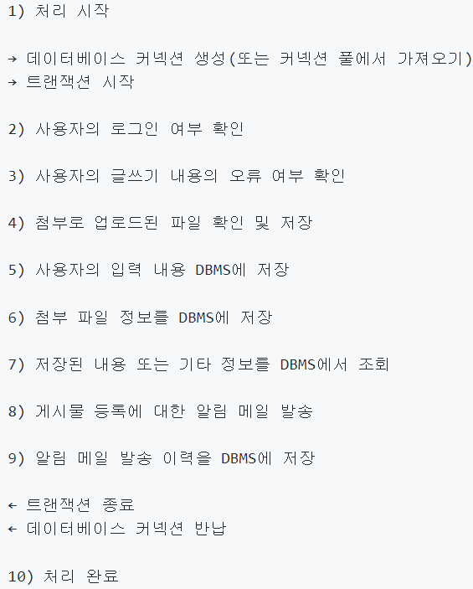
제외할 수 있으면 단위를 제거해보자
상황: 사용자가 게시판을 작성한 후 저장 버튼을 클릭했을 때 서버에서 처리하는 내용
❌ 1-4번은 불필요
✅ 5-6번은 반드시 하나의 트랜잭션으로 처리
❌ 7번은 단순 조회
🙄 8-9번은 별도의 트랜잭션으로 처리하지만 네트워크 통신은 트랜잭션에서 배제해야함

Slide 7
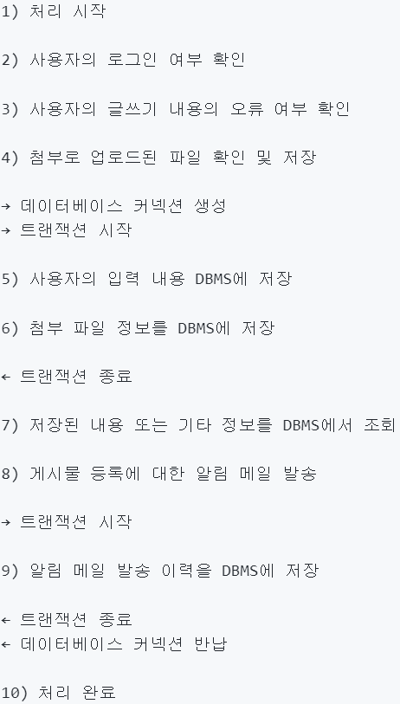
제외할 수 있으면 단위를 제거해보자
상황: 사용자가 게시판을 작성한 후 저장 버튼을 클릭했을 때 서버에서 처리하는 내용
❌ 1-4번은 불필요
✅ 5-6번은 반드시 하나의 트랜잭션으로 처리
❌ 7번은 단순 조회
🙄 8-9번은 별도의 트랜잭션으로 처리하지만 네트워크 통신은 트랜잭션에서 배제해야함

Slide 8
단일 SQL문이라면 트랜잭션이 필요없는가
필요하다. 단일 SQL문이라도 내부에서 복수의 작업을 수행하기 때문이다.
- 단일 SQL문이 여러 레코드를 업데이트 하는 경우
- 단일 SQL문이 하나의 레코드만 업데이트 하는 경우 인덱스가 있는 테이블이라면, 갱신 대상이 레코드 외에 인덱스도 해당
- 단일 SQL문이 인덱스가 없는 테이블의 하나의 레코드만 업데이트 하는 경우 하나의 레코드가 각 컬럼의 물리적 저장 위치가 다를 수 있다.

Slide 9
ACID 특성

Slide 10
Atomicity 보장
트랜잭션에 의해 변경된 내용은 잠시 메모리에 유지하는데
트랜잭션에 오류가 발생하면 메모리를 날려버림으로써 이전 커밋된 디스크에는 간섭하지 않는다.

Slide 11
Consistency 보장
트랜잭션 수행 전, 후에 데이터 모델의 제약 조건을 만족하는 것을 보장한다.
cf. 칼럼 타입을 바꾼다고 하였을 때 이를 참조하는 테이블도 변경이 되어야한다.

Slide 12
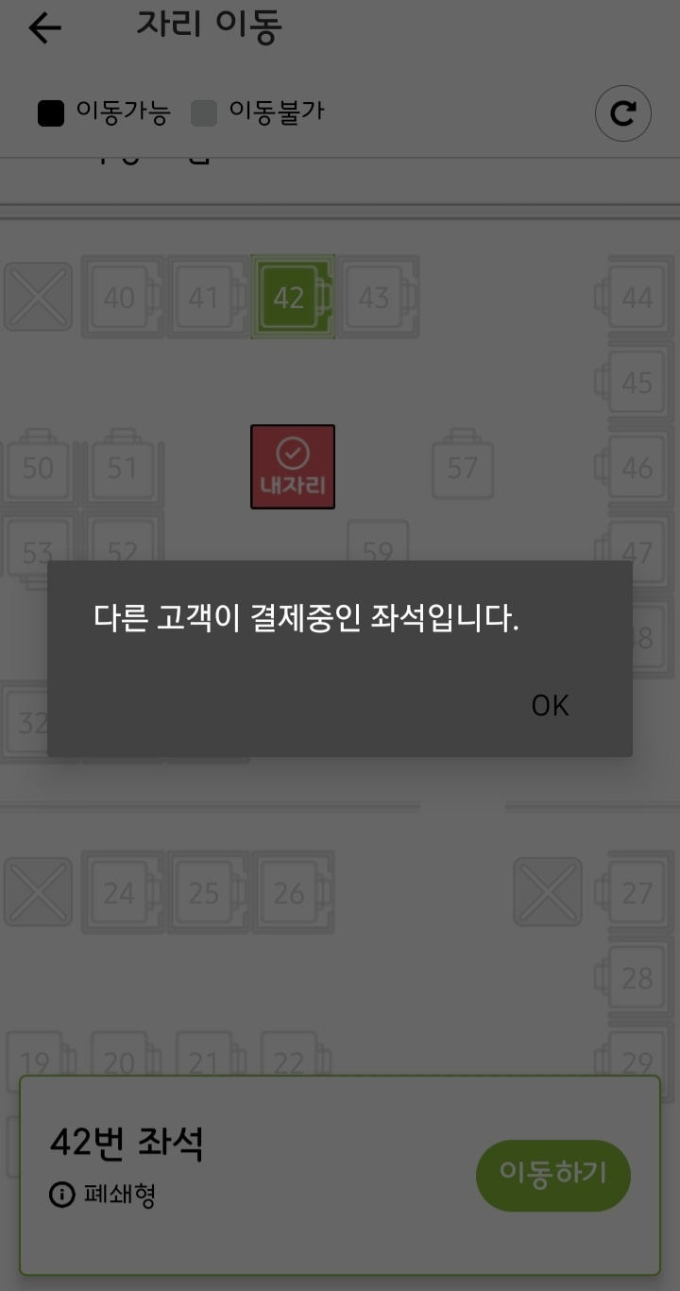
Isolation 보장
여러 트랜잭션이 공통된 데이터를 조작할 때 locking으로 보장한다.
단, 성능을 위해 병렬로 처리할 수 밖에 없는 상황에서는 작업이 지속될 수 있는 대안도 제공된다.
(😎 차후 슬라이드에 등장)
🤔 locking이란 데이터를 읽거나 쓸때는 문을 잠궈서 다른 트랜잭션이 접근하지 못하도록한다.
조작을 마치면 unlock을 통해 다른 트랜잭션이 접근할 수 있도록 허용한다.

Slide 13
Durability 보장
성공적인 트랜잭션은 커밋을 통해 영속성을 보장받는다.

Slide 14
트랜잭션 격리 수준

Slide 15
격리 수준을 어떻게 구현했는가
MySQL5.5(InnoDB)는 격리 수준을 MVCC(Multi Version Concurrency Control)로 구현 locking을 사용하지 않아, 지속된 작업이 가능하게 한다.
하나의 레코드에 대해 2개의 버전이 디스크와 메모리(Undo 로그)에 유지되고, 격리 수준에 따라 달라진다.

Slide 16
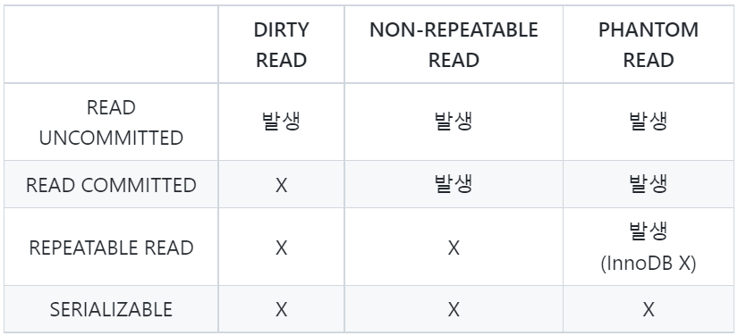
격리 수준
소개하는 순서대로 격리 수준이 높아지며, 그만큼 동시 처리 성능도 떨어진다.

Slide 17
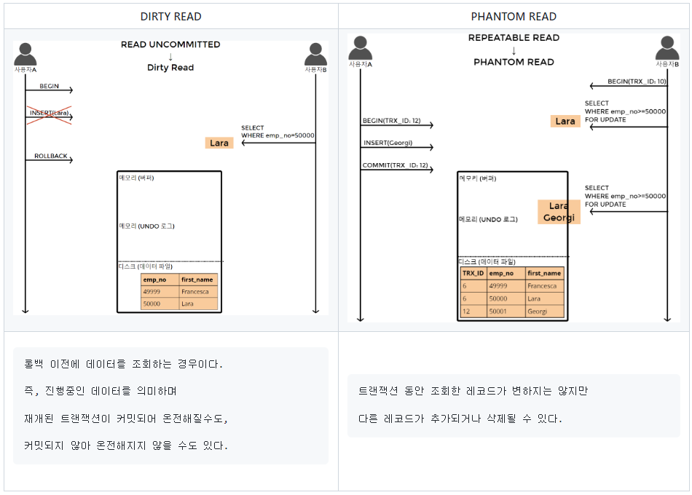
헷갈릴 키워드

Slide 18
논제: 복구 지점 식별

Slide 19
「복구 지점 식별」논제 발단
지난 스터디때 레플리카가 구성된 구조에서 온라인 백업이 가능하단걸 봤다.
단일 서버로 구성된 구조에서 RAID로 온라인 백업이 가능한가에 대해 결론을 짓지 못했는데,
RAID만 봤을 시, 잘못된 데이터를 복제 해둘 수 있어 정상적인 복구는 할 수 없을 가능성이 있다.

Slide 20
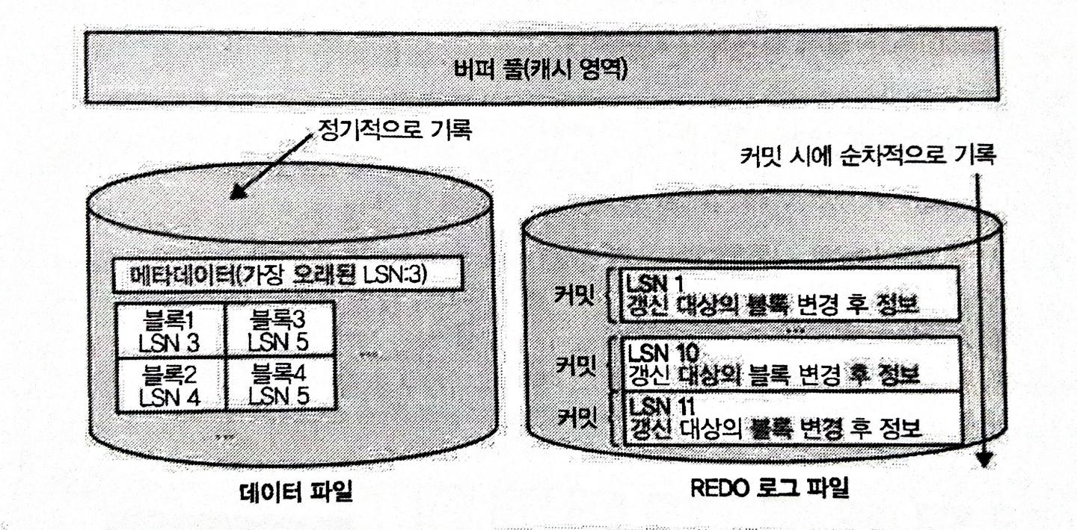
「복구 지점 식별」논제 해결
REDO 로그 파일로 가능케 한다. 트랜잭션을 커밋하면 LSN(Log Sequence Number)이 증가하는데, REDO 로그 파일에는 LSN과 갱신된 디스크의 데이터 블록을 기록한다.

Slide 21
「복구 지점 식별」논제 해결
즉, REDO 로그 파일에는 최신 커밋 정보가 데이터 파일에는 커밋이 반영되기 전 정보를 가진다.
장애 이후 재기동 했을 때, 데이터 파일에 가장 오래된 LSN을 가진 데이터 블록부터
REDO 로그 파일을 순서대로 대응하며 복구한다.

Slide 22
논제: 복제와 연관성

Slide 23
복제와 연관성
 | REDO 로그 | UNDO 로그 | 바이너리 로그
공통점 | 갱신
상주하는 곳 | 디스크 | 메모리 | 디스크
관련 키워드 | 복구 | 복구 | 복제
저장 단위 | 커밋, 롤백, 중간상태 여부 | 커밋 이전 데이터 | 커밋될 트랜잭션
필자의 비유 | 큐 | 캐시 | 필터링 된 큐
장애 발생시 | 트랜잭션 장애 기록 (조작 실수 / 고부하에 따른 요청 타임아웃) (네트워크/전원/하드웨어 /소프트웨어/OS 장애 기록 불가) | 휘발 | 기록된 내역까지 레플리카로 전송

Slide 24
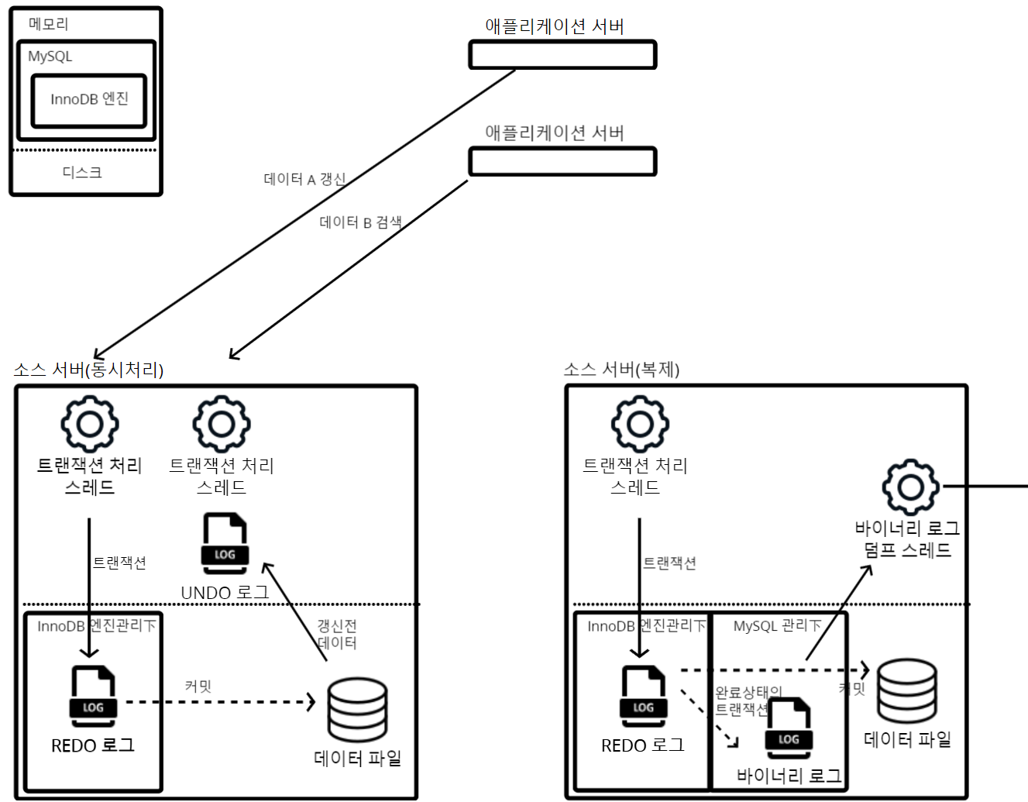
복제와 연관성

Slide 25
Thank you

